Slide 1
Dějiny managementu
David Lobpreis
(podle WEIHRICH, H., KOONTZ, H., 1993. Management)

Slide 2
Dokud nebyl „management“
Organizace velkých celků (armády, církve, stát)
(Niccolò Machiavelli, Sun-c’)
Algoritmus, řešení problému jako duševní práce – kybernetika, matematika
(Charles Babbage, Ada Lovelace)
Do začátku 20. stol. (velké stavby – železnice)
(Henry V. Poor a Daniel C. McCallum)
organizační struktury
„definice“ managementu

Slide 3
Vývoj manažerských škol
0. „Předklasický“ management
1. Klasický management
1.1 Vědecký management
1.2 Byrokratický management
1.3 Administrativní management
2. Behavioristický management
(škola mezilidských vztahů)
3. Moderní management
(matematická, systémová, operační analýza)
5. Empirický management
(pragmatická škola)

Slide 4
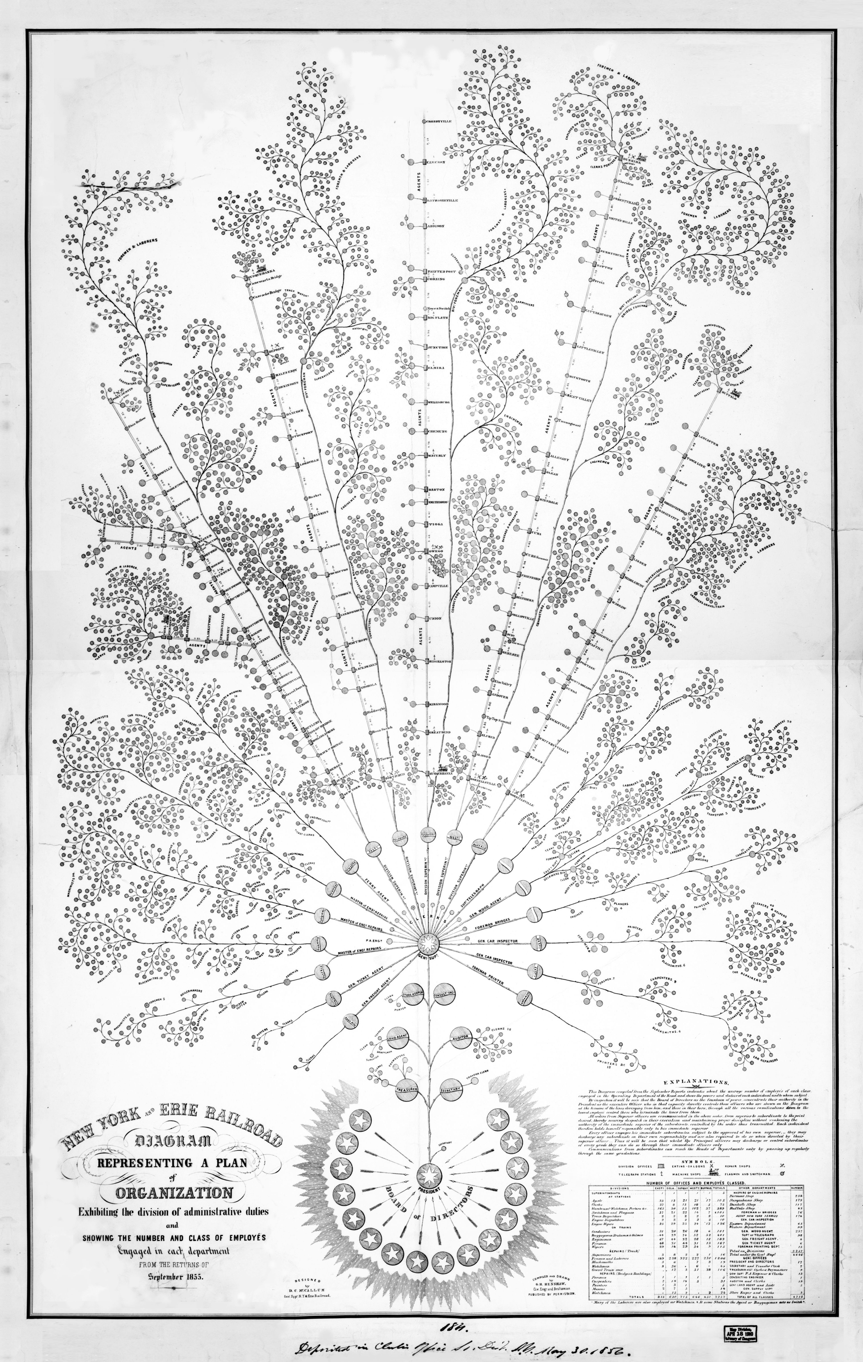

Slide 5
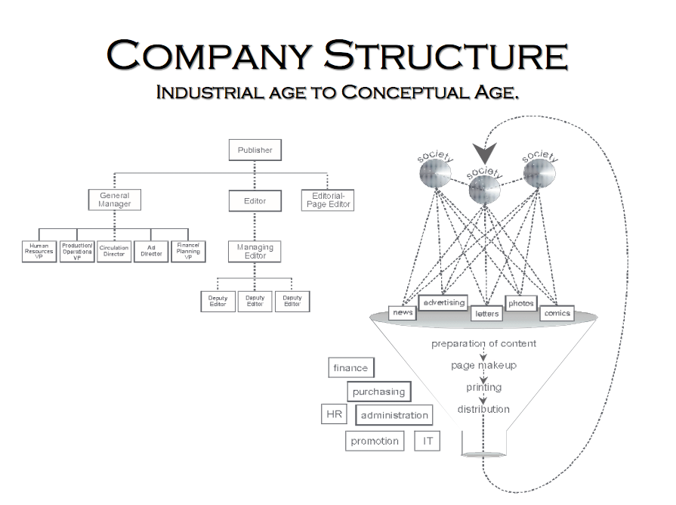

Slide 6
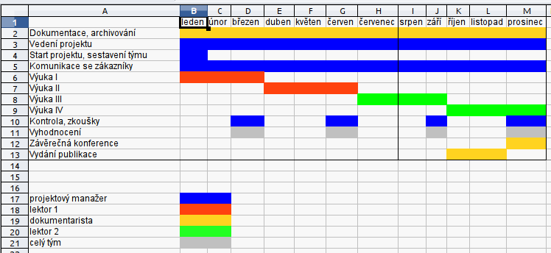
Gantův diagram

Slide 7
Regionální kořeny
EVROPA
prehistorické kořeny, římská říše, řecká kultura, katolicismus, kalvinismus, anglikanismus, 1. a 2. světová válka, fašismus, socialismus, sociální orientace
USA
přírodní bohatství, přistěhovalectví, dobré legislativní podmínky pro podnikání, prudký industriální rozvoj, liberalismus, rozvoj bez válek
JAPONSKO
šintoismus (uctívání předků), buddhismus, kunfucianismus (úcta k nadřízeným a rodičům a povinnost vůči druhým), revoluce meidži (industriální revoluce přelom 19/20 st., zánik výhod a fyzická porážka samurajů), národní tradice, sociální orientace

Slide 8
Znaky dobrých a lepších
Kritéria hodnocení úspěšnosti?
Renomé?
Výnos?
Obrat?
Jednorázově?
Účelnost - effectiveness
Opakovaně?
Účinnost - efficiency

Slide 9
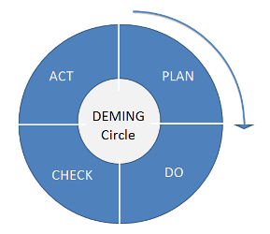
PDCA cyklus

Slide 10
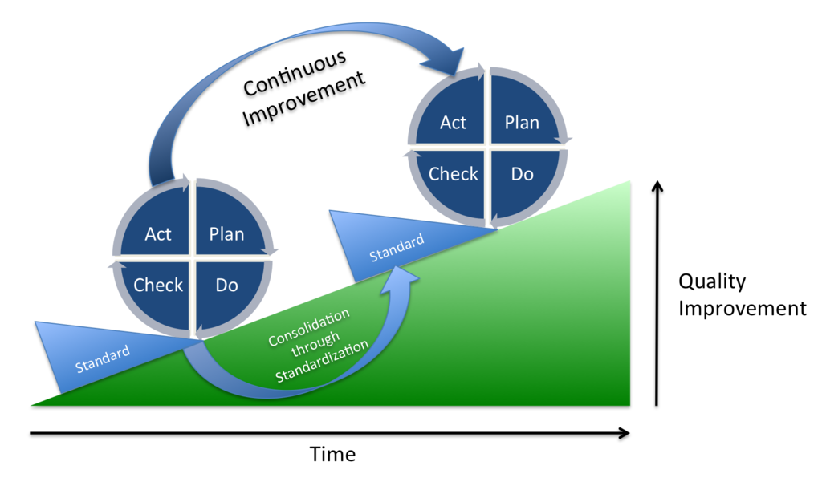
PDCA v pohybu

Slide 11
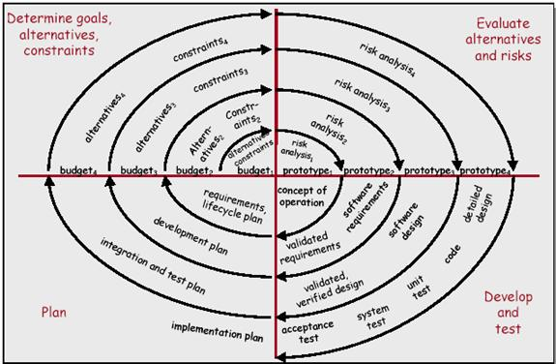
Vývojová spirála

Slide 12
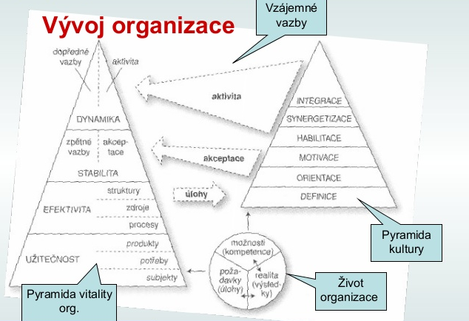
Pyramida vitality

Slide 13
Management - učebnice
Management.
WEIHRICH, H., KOONTZ, H., 1993
Management, teorie a praxe v informační společnosti
VODÁČEK, L.,VODÁČKOVÁ,O., 1999
Teorie vitality
PLAMÍNEK, J. 2002

